Slide 1
Методология и методы научной деятельности
Общие вопросы методологии научной деятельности

Slide 2
Содержание первого рассматриваемого вопроса
1.1. Общее представление о науке.
1.2. Представление о четырёх типах познания – животном, практическом, мировоззренческом и научном: особенности целей, языка и методов этих типов познания; соотношение в них между верой и сомнением; результат познания и истина; аксиомы и догмы в мировоззренческом и научном познании; отношение к логике и двоемыслие в мировоззренческом познании. Мировоззрение как опора науки.
1.3. Прикладные (практические) и фундаментальные (теоретические) исследования: цель, результаты и значимость каждого типа.

Slide 3
Общее представление о науке
Наука – это область человеческой деятельности, направленная на выработку и систематизацию объективных знаний о действительности.
Основой этой деятельности является сбор фактов, их постоянное обновление и систематизация, критический анализ и, на этой основе, синтез новых знаний или обобщений, которые не только описывают наблюдаемые природные или общественные явления, но и позволяют построить причинно-следственные связи с конечной целью прогнозирования.

Slide 4
Представление о четырёх типах познания
Наука (научное познание) – это высший (четвёртый) тип познания.
При этом у каждого человека, обладающего научным познанием есть все три других его типа, однако не у всех людей научное познание сформировано.
научное познание
мировоззренческое познание
практическое познание
животное познание

Slide 5
Представление о четырёх типах познания
Животное познание
Научное познание
обслуживание природно-жизненных потребностей;
доминирование инстинктов над жизненным опытом;
«язык» познания – природно-чувственные сигналы;
инстинктивные установки на уровне слепой веры.
обслуживание культурных потребностей;
преобладание рефлексивных процедур над неосознанными актами;
доминирование вербального языка, хорошо развитая искусственная символика;
работа гибкого переключения в системе «вера – сомнение».

Slide 6
Представление о четырёх типах познания
Практическое познание
Научное познание
знание ради блага;
единство материального и идеального;
неспециализированные эмпирические знания;
приоритет некритической веры над сомнением;
несистематичность рецептурных методов;
приблизительность знания.
знание ради знания;
изначальность эмпирического и теоретического мышления;
дисциплинарная специализированность эмпирических и теоретических знаний;
приоритет проблемного сомнения над верой;
систематичность теоретических нормативных и операциональных элементов метода;
точность эмпирии и теории.

Slide 7
Представление о четырёх типах познания
Мировоззренческое познание
Научное познание
познание ради духовных ценностей;
приоритет духовности над логикой;
плюрализм методов и решений;
единство рациональной и иррациональной форм веры;
связь теорий с эмпирической практикой нарушается спекулятивным умозрением.
познание ради знания;
универсальность норм логики;
идея объективной истины и кумулятивный прогресс знаний;
предпосылочное знание закрепляет рациональная вера;
органическая связь теорий с эмпирическим опытом.

Slide 8
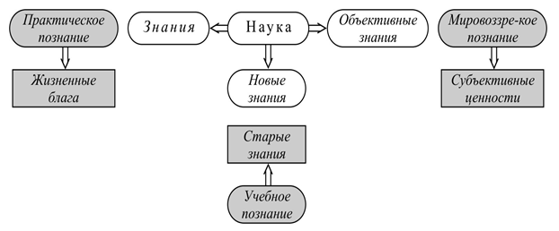
Представление о четырёх типах познания
из: Юлов, 2007

Slide 9
Мировоззрение как опора науки
философское сознание
(вместе с этикой и эстетикой)
религиозное (теологическое) сознание
мифологическое сознание
сознание
мировоззрение
не-мировоззрение

Slide 10
Прикладные и фундаментальные исследования
Прикладные исследования инициируются заказом внешнего относительно науки субъекта и направлены на получение какого-то социального блага.
Прикладные разработки зависят от результатов фундаментальных исследований, поскольку используют уже имеющееся знание. При этом теоретические исследования сводятся к адаптации фундаментальных теорий и эмпирических законов к конкретной ситуации; при этом часто создаются междисциплинарные комплексы знаний.
Фундаментальные исследования ориентированы собственной внутренней установкой науки – получением нового знания.
Фундаментальный поиск самодостаточен, его развитие основывается на внутренних циклических связях между собственной эмпирической деятельностью и теоретическими исследованиями.
Только фундаментальные исследования дают абсолютно новое знание и являются собственно наукой.

Slide 11
Содержание второго рассматриваемого вопроса
2.1. История науки: исследования донаучного периода, в том числе – периода преднауки; эпоха зарождения наук; классическая, неклассическая и постнеклассическая наука.
2.2. Дифференциация научных дисциплин: причины и следствия. Научная интеграция: междисциплинарные исследования, пограничные науки и стыковые области знания.

Slide 12
История науки
Особенности преднауки
Стадии зарождения науки
познание ради хозяйственной практики;
познание ради религиозных потребностей;
знание в виде рецептурных правил.
Философия как основа возникновения теоретической науки (логика и критицизм, самодостаточность знания, приоритет теоретических исследований, идея объективной истины).
период натурфилософов;
Платон и его концепции;
работы Аристотеля;
выделение и становление частных научных дисциплин.
Средневековье и Возрождение – монастыри и университеты как места сохранения науки; появление первых академий наук (научных обществ).

Slide 13
История науки
Классическая наука
Неклассическая наука
Существовала с конца XVI – начала XVII веков по 20-е годы XX века.
Особенности классической науки:
стремление к завершённой системе знаний, фиксирующей истину в окончательном виде;
рассмотрение мира как из века в век неизменного, всегда тождественного самому себе, неразвивающегося целого;
сведение жизни на положение ничтожной подробности Космоса, отказ от признания их качественной специфики в мире-механизме, чётко функционирующем по законам Ньютона;
вытеснение религии наукой в качестве интеллектуального авторитета.
Существовала с 20-х годов XX века до его завершения.
Особенности неклассической науки:
изучение объектов в конкретных условиях существования;
признание правомерности и равноправности различных видов научного описания объекта;
учёт влияния исследователя, опыта и приборов на получаемый результат;
попытка сформировать единую картину миру, как последовательно развиваемое и уточняемое относительно верное знание.

Slide 14
История науки
Постнеклассическая наука – современный этап развития научного познания, начавшийся в конце XX века.
Отличительные черты современной постнеклассической науки:
усиливающаяся интеграция частных научных дисциплин, создание пограничных областей знаний и проведение междисциплинарных исследований;
перенос и заимствование концепций, подходов и методов одной дисциплины в другой, в том числе дисциплинами различных циклов знаний;
активное внедрение принципа эволюционизма и синергетики во все научные дисциплины.

Slide 15
Дифференциация и интеграция научных дисциплин
Дифференциация
Интеграция
Была характерна для классической и (отчасти) неклассической науки.
Причина дифференциации научных дисциплин – невозможность на одинаково высоком уровне специализироваться во многих или даже нескольких научных дисциплинах в связи с их всё возрастающей сложностью.
Итогом дифференциации стало существование в настоящее время порядка 1600 научных дисциплин и продолжающаяся специализация исследователей внутри них.
Началась на этапе неклассической науки и наибольшее значение приобретает в настоящее время.
Причина интеграции научных дисциплин и появления междисциплинарных исследований – необходимость описания объекта как целостной системы, свойства которой не сводится к свойствам её отдельных компонентов или аспектов.
При этом интеграция происходит только на уровне целых научных коллективов, а не за счёт деспециализации отдельных исследователей.

Slide 16
Содержание третьего рассматриваемого вопроса
3.1. Современное состояние науки; классификация наук. Мейнстрим и маргинальные течения в науке; проблема смены их в историческом аспекте.
3.2. Девиантная наука: квазинаука, лженаука, паранаука, экстранаука.

Slide 17
Классификация наук
Удобно подразделять науки на основе двух критериев:
объект изучения (природа, общество, человеческие феномены, абстракции);
методология изучения (используется принцип интерпретации или принципы верификации, фальсификации и т.д.).
верифика-ция, фаль-сификация | точные естественные | точные социальные (обществен-ные) | точные гуманитар-ные | точные формальные (абстракт-ные)
интерпре-тация | описатель-ные естественные | описатель-ные социальные (обществен-ные) | описатель-ные гума-нитарные | описатель-ные формальные (абстракт-ные)
 | природа | общество | человеческие феномены | абстракции

Slide 18
Мейнстрим и маргинальные течения в науке
Научный мейнстрим – это преобладающее направление в науке в тот или иной отрезок времени; в узком смысле – магистральное течение в частной научной дисциплине.
Маргинальные течения в науке – это научные направления исследований в установившейся научной области (дисциплине), которые значительно отклоняются от преобладающих теорий (мейнстрима) и являются пограничной частью академической науки.
Маргинальные концепции могут в итоге как быть признанными научным сообществом соответствующей дисциплины и стать таким образом мейнтримовыми, так и остаться маргинальными, уйдя затем в область девиантной науки.

Slide 19
Девиантная наука
Девиантная наука – это вся совокупность познавательных феноменов, в которых не действует система основных (абсолютных) норм науки, то есть:
познание ради знания;
изучение естественных (природных или социальных) объектов;
содержание истины, независящее от исследователя;
логическая и эмпирическая обоснованность;
требование рациональной точности теории;
прогресс новизны и степени общности знания;
признание нового знания дисциплинарным сообществом.
девиантная наука
паранаука
экстранаука
лженаука
квазинаука

Slide 20
Девиантная наука: характерные черты
игнорирование или искажение фактов, известных автору теории, но противоречащих его построениям;
нефальфифицируемость теории;
отказ от попыток сверить теоретические выкладки с результатами наблюдений при наличии такой возможности, замена проверок апелляциями к «интуиции», «здравому смыслу» или «авторитетному мнению»;
использование в основе теории недостоверных данных, или недоказанных положений, или данных, возникших в результате вычислительных ошибок;
введение политических и религиозных установок в публикацию или обсуждение научной работы;
апелляция к средствам массовой информации, а не к научному сообществу;
претензия на «революционный» переворот в науке и технологиях;
опора на феномены, само существование которых научно не доказано;
обещание быстрых и баснословных положительных эффектов;
стремление представить саму теорию или её автора жертвой «монополии» и «идеологических гонений» со стороны «официальной науки»;
использование методов прямой или косвенной цензуры;
использование методов уголовного мошенничества с применением научных терминов, научных степеней и званий при рецензировании работ.

Slide 21
Девиантная наука
Паранаука – это познавательные концепции, вызывающие возражения у большинства исследователей в данной области. Часто (и даже обычно) авторами таких концепций являются прошлые или действующие представители науки, а сами концепции – это всегда отвергнутые научные гипотезы.
Экстранаука – это познавательные концепции, основывающиеся на несовременных философских посылах. Как и в предыдущем случае, это часто – отвергнутые научные гипотезы.
Квазинаука – это совокупность поисковых исследований, существование объекта которых не признаётся современной наукой.
Лженаука – это совокупность околонаучных концепций и практик, ориентированных на получение выгоды от оказания услуг и заимствующих у науки только внешние атрибуты.

Slide 22
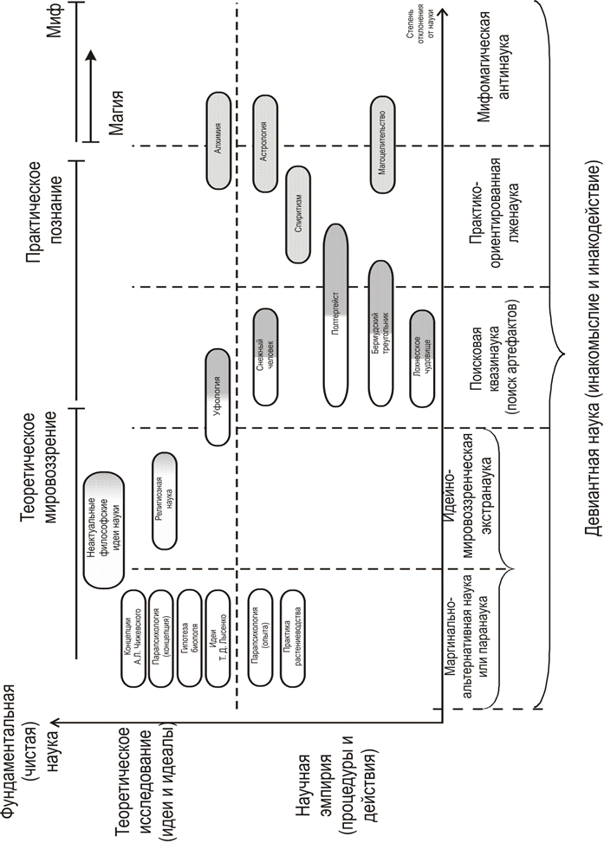
из: Юлов, 2007

Slide 23
Содержание четвёртого рассматриваемого вопроса
4.1. Формы организации науки: малая (отдельные учёные, малые исследовательские группы – постоянные (лаборатория, кафедра) и временные), средняя (научные школы, исследовательские институты и центры) и большая (национальные академии, дисциплинарные сообщества и научное сообщество в целом) наука.
4.2. Система должностей сотрудников высших учебных заведений (ассистент, преподаватель, доцент, профессор) и научно-исследовательских организаций (младший научный сотрудник, научный сотрудник, старший научный сотрудник, ведущий научный сотрудник и главный научный сотрудник).
4.3. Структура кафедры университета и исследовательской лаборатории; организация их деятельности.
4.4. Система отечественных учёных степеней: кандидат и доктор наук; почётный доктор; процедура их получения. Основные иностранные учёные степени: доктор философии (Ph. D.), хабилитированный доктор (Dr. habil.). Система российских учёных званий: доцент, профессор РАН, профессор; процедура их получения; эмерит. Почётные учёные звания: член-корреспондент и действительный член академии наук (академик); условия их получения.

Slide 24
Малая наука
Вид организации научной работы |  |  | Примеры
Малая исследовательская группа | Постоянная | Кафедра | Любая кафедра высшего учебного заведения
 |  | Научно-исследовательская лаборатория | Лаборатория научно-исследовательского института, академического института, высшего учебного заведения
 | Временная |  | Коллектив, выполняющий грантовое исследование
Отдельные исследователи |  |  | Любой преподаватель высшего учебного заведения или научный сотрудник научно-исследовательской или академической организации

Slide 25
Средняя и большая наука
Уровень
Средняя наука |  | Большая наука
Научная школа | Научно-исследовательские институты (исследовательские центры) | Национальные Академии наук | Дисциплинарные сообщества | Научное сообщество в целом
Российская школа биоморфологии растений И.Г. и Т.И. Серебряковых, школа популяционной биологии А.А. Уранова | Федеральный исследовательский центр Коми научный центр Уральского отделения РАН, Институт биологии ФИЦ Коми НЦ УрО РАН | Российская Академия наук, Deutsche Akademie der Naturforscher Leopoldina | Русское ботаническое общество, The Linnean Society of London | Вся совокупность исследователей в мире вообще
Примеры

Slide 26
Система должностей сотрудников высших учебных заведений
Должность | Требования к квалификации | Функционал
Профессор (Professor / Full Professor) | Степень доктора наук и стаж работы в вузе или звание профессора | Как у доцента, а также руководство подготовкой докторантов
Доцент (Docent / Associate Professor) | Степень кандидата наук и стаж работы в вузе или звание доцента | Как у старшего преподавателя, а также проведение основных дисциплин, руководство выпускными квалификационными работами магистров, подготовкой аспирантов (при наличии звания)
Старший преподаватель (Senior Lecturer) | Наличие высшего образования (специалист или магистр) и опыт работы в вузе или степень кандидата наук | Как у преподавателя, а также проведение спецдисциплин и спецпрактикумов, руководство выпускными квалификационными работами бакалавров (при наличии степени), приём зачётов и экзаменов
Преподаватель (Lecturer) | Наличие высшего образования (специалист или магистр) и опыт работы в вузе или степень кандидата наук | Как у ассистента, а также проведение семинаров
Ассистент (Assistant) | Наличие высшего образования (специалист или магистр) | Проведение лабораторных и практических занятий, учебных практик, кружков и факультативов

Slide 27
Система должностей сотрудников научно-исследовательских учреждений
Должность | Требования к квалификации | Функционал
Главный научный сотрудник (Principal Researcher) | Доктор наук | Как у ведущего научного сотрудника
Ведущий научный сотрудник (Leading Researcher) | Доктор наук или кандидат наук и 5 лет стажа после защиты диссертации (как исключение) | Как у старшего научного сотрудника, а также подготовкой докторантов (при наличии степени доктора наук)
Старший научный сотрудник (Senior Researcher) | Кандидат наук или соискатель с высшим образованием (специалист или магистр) 5 годами стажа (как исключение) | Выполнение частных исследований, руководство неформальной или формальной научно-исследовательской группой; руководство подготовкой аспирантов (при наличии звания)
Научный сотрудник (Researcher) | Соискатель с высшим образованием и 3 годами научного стажа или выпускник аспирантуры или кандидат наук | Выполнение частных исследований, в том числе по собственной тематике
Младший научный сотрудник (Junior Researcher) | Соискатель с высшим образованием (бакалавр, специалист или магистр) и опытом работы | Выполнение частных исследований в пределах тематики исследовательской группы

Slide 28
Структура кафедры университета и научно-исследовательской лаборатории
Кафедра университета
Научно-исследовательская лаборатория
Заведующий кафедрой
Профессорско-преподавательский состав
Учебно-вспомогательный персонал
Заведующий лабораторией
Научный персонал
Инженерно-технические работники
Вспомогательный персонал

Slide 29
Системы учёных степеней
Немецкая система
Англосаксонская система
Двухуровневая система | Хабилитированный доктор
 | Доктор философии
Одноуровневая система | Доктор философии
Двухуровневая система | Доктор наук
 | Кандидат наук

Slide 30
Российские учёные степени
Степень | Условие получения | Уровень обучения | Кто присуждает
Доктор наук (Doctor of Sciences) | Защита докторской диссертации | Докторантура | ВАК или Диссертационные советы отдельных университетов
Кандидат наук (Candidate of Sciences) | Защита кандидатской диссертации | Аспирантура | Диссертационные советы (с последующим утверждением ВАК)
Почётный доктор (Doctor honoris causa, Dr. h.c.) | Наличие личных заслуг | - | Учёные советы Университетов

Slide 31
Основные иностранные учёные степени
Ph.D.
(Sc.D.)
D.D. (Th.D.)
M.D.
Хабилитация – процедура получения высшей академической квалификации, следующей после учёной степени доктора философии.
После прохождения процедуры хабилитации претенденту присваивается учёная степень хабилитированного доктора (Dr. habil.), которая даёт право на занятие профессорской должности в университете.
Предметом защиты при хабилитации может быть как отдельная диссертационная работа, так и вся работа соискателя в целом.

Slide 32
Российские учёные звания
Звание | Условие получения | Кто присваивает
Профессор | Выполнение квалификационного норматива (стаж, публикации и защищённые аспиранты для профессора) | ВАК
Профессор РАН |  | РАН
Доцент |  | ВАК
Почётные учёные звания
Действительный член (академик) Академии наук | Наличие личных достижений, признаваемых членами Академии | РАН
Член-корреспондент Академии наук
Эмерит – преподаватель высшей школы, который в связи с преклонным возрастом освобождён от ряда своих ежедневных служебных обязанностей.

Slide 33
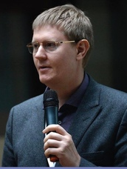
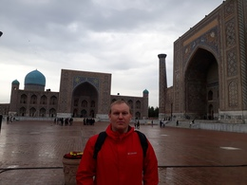
Научные интересы сотрудников кафедры экологии СГУ им. Питирима Сорокина
Москалёв Алексей Александрович, заведующий кафедрой, профессор кафедры экологии, доктор биологических наук, профессор, профессор РАН, член-корреспондент РАН.
Внешний совместитель; основное место работы Институт биологии Коми научного центра УрО РАН.
Область научных интересов:
генетика;
геронтология;
биологически активные вещества.
Дымов Алексей Александрович, доцент кафедры экологии, доктор биологических наук.
Внешний совместитель; основное место работы Институт биологии Коми научного центра УрО РАН.
Область научных интересов:
почвоведение;
пострубочные почвы;
почвы города.

Slide 34
Научные интересы сотрудников кафедры экологии СГУ им. Питирима Сорокина
Бобров Юрий Александрович, доцент кафедры экологии, кандидат биологических наук, доцент.
Область научных интересов:
биоморфология и популяционная биология растений;
заносная флора и флора урбанизированных территорий.
Денисова Илона Владимировна, доцент кафедры экологии, кандидат географических наук.
Область научных интересов:
геоэкология;
экологическое русловедение.

Slide 35
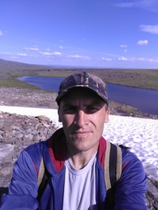
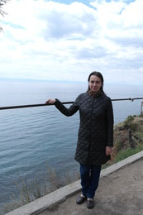
Научные интересы сотрудников кафедры экологии СГУ им. Питирима Сорокина
Плюснин Сергей Николаевич, доцент кафедры экологии, кандидат биологических наук.
Область научных интересов:
лихенология;
биологически активные вещества.
Шабалина Юлия Николаевна, доцент кафедры экологии, кандидат биологических наук.
Область научных интересов:
альгология;
диатомовые водоросли.

Slide 36
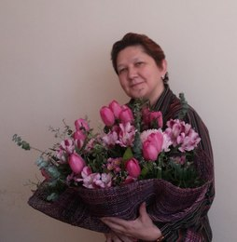
Научные интересы сотрудников кафедры экологии СГУ им. Питирима Сорокина
Юранёва Ирина Николаевна, доцент кафедры экологии, кандидат биологических наук.
Область научных интересов:
генетика;
радиобиология.
Боровлёв Александр Юрьевич, преподаватель кафедры экологии.
Внешний совместитель; основное место работы – фонд «Серебряная тайга».
Область научных интересов:
геоинформационные системы (ГИС);
оценка влияния хозяйственной деятельности на экосистемы посредством ГИС.

